Slide 1
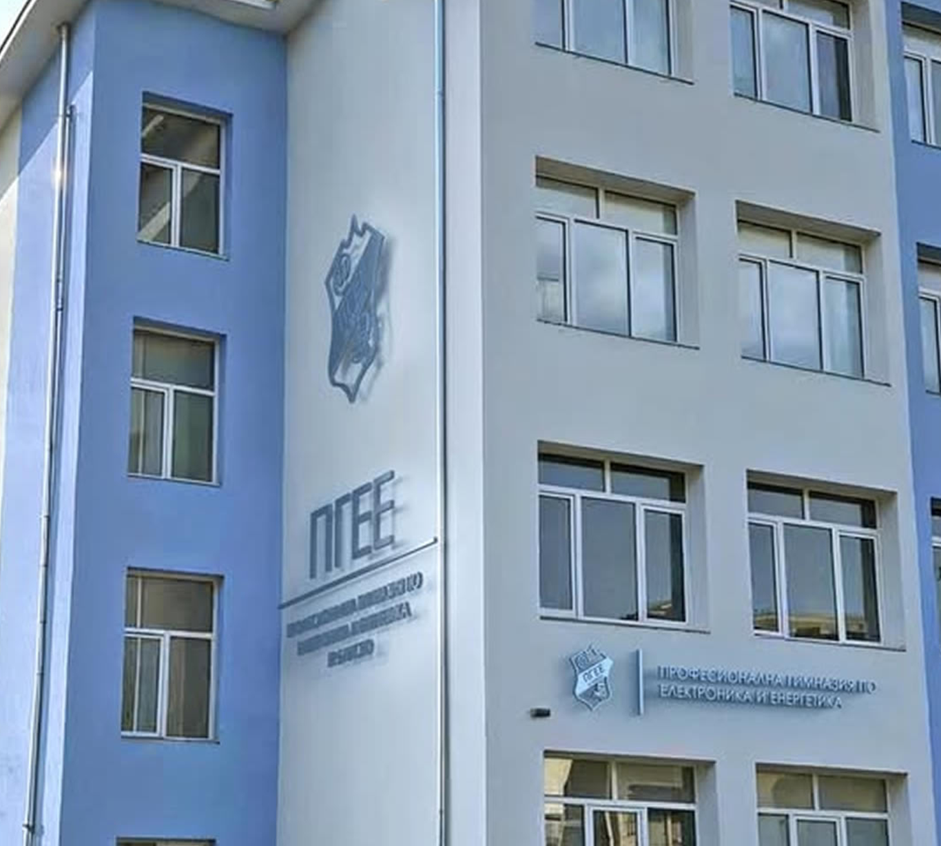


ИРИДА
Стъпка 4
Определяне на цели и задачи
Банско 2025 инж. Георги Бориков
Notes:
Здравейте колеги. Днес ще ви представя проекта ИРИДА – модел за иновация и адаптивност в преподаването на „Приложно програмиране“. Ще споделя с вас концепцията, стъпките и ползите, както и как можем заедно да го реализираме в нашето училище.

Slide 2
В предишното занятие
Запознахме се с нормативните рамка
Направихме анализ на рамковия учебен план
Формирахме собствен(адаптиран) вариант на ученбния план
Определихме учебните седмици

Slide 3

Какво предстои
Стъпка 4
Определяне на цели и задачи
Теория
  Изходни документи и нормативна рамка
  Адаптиране към училищния контекст
  Стъпки при формулиране на цели и задачи
  Значение и ползи
Демонстрация с конкретен пример
Самостоятелна работа
Колективно обсъждане
Notes:
Формулирането на ясни, конкретни и измерими цели и задачи за всеки учебен предмет е ключов етап в процеса на адаптиране и детайлизиране на училищните учебни програми. Този процес гарантира, че обучението не само отговаря на държавните изисквания, но и е съобразено с конкретните нужди на учениците, спецификата на училището и актуалните професионални стандарти.

Slide 4
Изходни документи и нормативна рамка
Държавен образователен стандарт (ДОС)
Национална изпитна програма (НИП)
Рамкова учебна програма
Notes:
В основата на формулирането на цели и задачи стоят няколко основни документа:
•Държавен образователен стандарт (ДОС) – дефинира очакваните резултати от обучението, базовите компетентности и минималните изисквания към знанията и уменията на учениците на ниво специалност.
•Национална изпитна програма (НИП) – конкретизира изискванията за държавния изпит за придобиване на професионална квалификация по специалността, като очертава ключовите теми, умения и типове задачи, които трябва да бъдат овладени.
•Рамкова учебна програма – определя общите параметри на обучението по дадена учебна дисциплина най често до ниво тема/подтема и хорариум по теми. Рамкова за да я различаваме от тази която ние ще разработим – училищната.

Slide 5
Адаптиране към училищния контекст
Всяко училище има възможност и отговорност да детайлизира и адаптира целите и задачите според
Профила и нивото на учениците
Материалната база и наличните ресурси
Специфичните традиции и приоритети на училището
Notes:
Въпреки че рамковата учебна програма и НИП задават общите рамки, всяко училище има възможност и отговорност да детайлизира и адаптира целите и задачите според:
• Профила и нивото на учениците (например: наличие на ученици със специални образователни потребности или с изявени интереси в дадена област);
• Материалната база и наличните ресурси;
• Квалификацията и опита на преподавателите;
• Специфичните традиции и приоритети на училището.
Това адаптиране позволява учебният процес да бъде по-ефективен, мотивиращ и релевантен към реалните нужди на учениците и възможности на учителитеи училището.

Slide 6
Стъпки при формулиране на цели и задачи
Анализ на рамковите и изпитните изисквания
Формулиране на училищни (локални) цели
Дефиниране на задачи (очаквани резултати)
Notes:
а) Анализ на рамковите и изпитните изисквания
•Преглеждат се целите, заложени в рамковата програма и НИП.
•Извеждат се ключовите компетентности и резултати, които трябва да бъдат постигнати.
б) Формулиране на училищни (локални) цели
•На база на анализа се формулират конкретни цели за предмета, които са съгласувани с ДОС и НИП, но са адаптирани към спецификата на училището.
•Пример: Ако рамковата програма изисква овладяване на „основни принципи на обектно-ориентираното програмиране“, училищната цел може да бъде: „Учениците да могат да създават и използват класове и обекти в Python за решаване на практически задачи.“
в) Дефиниране на задачи (очаквани резултати)
•Задачите конкретизират какво трябва да може да прави ученикът след завършване на обучението по дадения предмет/модул.
•Те трябва да са конкретни, измерими и ориентирани към практическото приложение.
•Пример: „Да дефинира клас с конструктор и методи“, „Да използва наследяване при решаване на задачи“, „Да обработва изключения при работа с файлове“.
г) Съгласуване и валидиране
•Формулираните цели и задачи се обсъждат в екипа от преподаватели, за да се гарантира съответствие с нормативната база и изпитните изисквания.
•При необходимост се правят корекции, за да се избегнат дублирания или пропуски.

Slide 7
Значение и ползи
Яснотата на целите и задачите
  улеснява планирането на учебния процес, избора на подходящи методи и средства на обучение, както и разработването на ефективни инструменти за оценяване.
Съгласуваността с НИП
  гарантира, че учениците ще бъдат подготвени за държавните изпити и ще покриват изискваните професионални стандарти.
Notes:
Формулирането на собствени цели и задачи по даден предмет е процес на прецизно адаптиране на държавните изисквания към реалните условия и потребности на училището и учениците. Това е основа за ефективно, мотивиращо и съвременно професионално обучение.

Slide 8
Благодаря за вниманието!
Време за вашите въпроси, идеи и предложения...
И за почивка!

